Slide 1
互联网体系演进与革命 evolution vs. clean-slate
哈尔滨工业大学 网络空间安全学院
张宇
2022-09

Slide 2
目录
改进体系架构
IPv6——修改地址长度和头部格式
FIA——美国未来互联网体系架构计划
NDN——另一个非公开PPT
讨论：体系架构创新 演进式 vs. 革命式

Slide 3
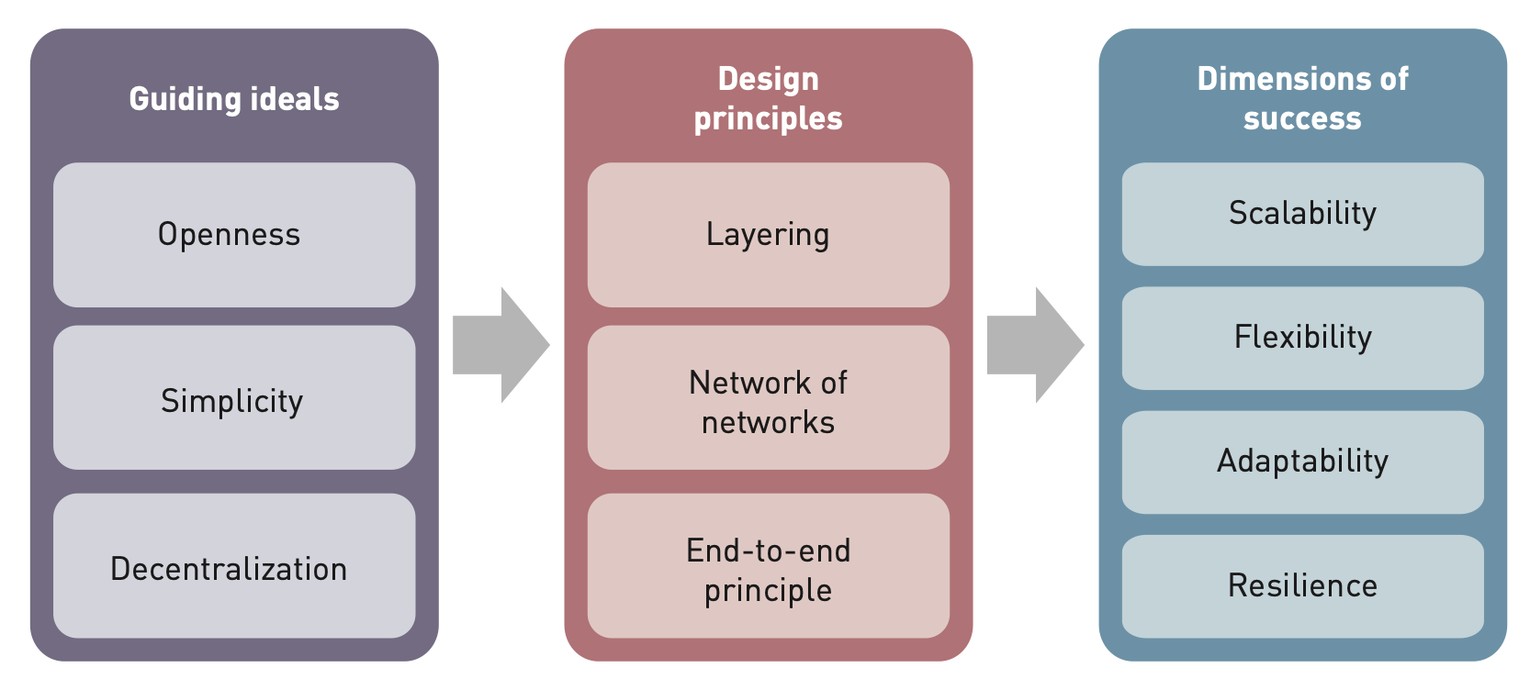
互联网成功经验
Permissionless innovation (无许可创新)
统一性：IP协议、IP地址、域名
IP协议对应用（要传什么）和通信（用什么传递）透明
开放、免费标准协议
下图是APNIC和LACNIC关于互联网成功的联合研究结果：
Notes:
https://blog.apnic.net/wp-content/uploads/2021/12/MKGRA669-Report-for-APNIC-LACNIC-V3.pdf

Slide 4
互联网面对的问题
安全：DDoS、钓鱼
移动性：不支持移动主机
服务质量：尽力而为的服务难以支持实时性强的应用
不足够可靠，管理代价高
消耗太多能量
难以支持未来海量的物联网设备

Slide 5
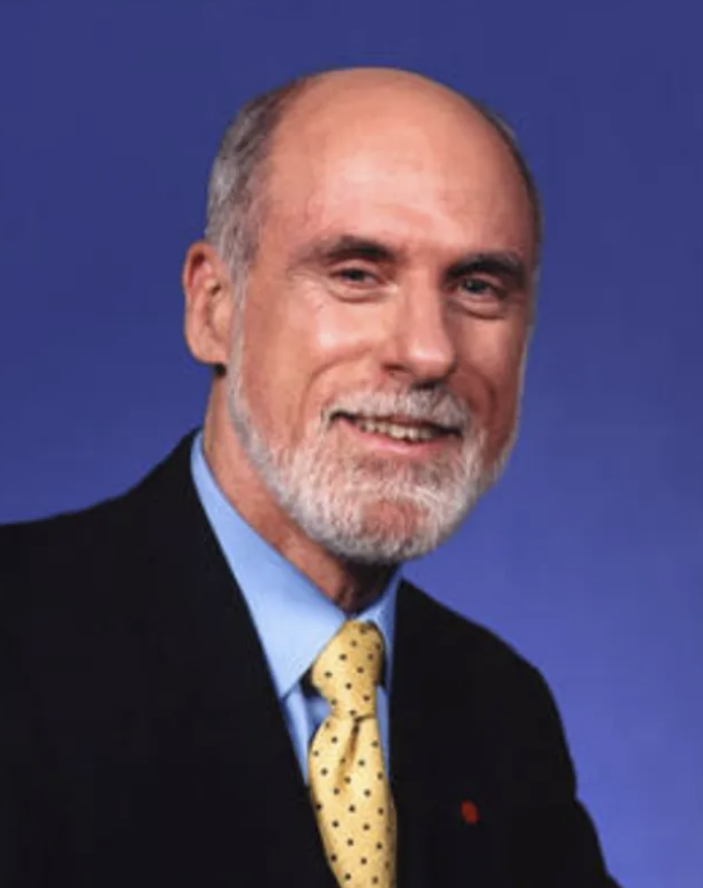
对互联网体系的改动要小心
Stop Online Piracy Act (SOPA，禁止在线盗版法)，由美国众议院于2011年11月提交，将赋予美国政府关闭侵权网站的广告、支付、搜索引擎和网络，无论该网站在哪个国家。互联网相关企业反对该方案，电影和音乐企业支持该法案。
Vint Cerf等专家反对该法案的理由：
法案要求ISP通过伪造DNS应答中IP地址来禁止网站，将破坏DNSSEC机制；互联网设计和体系的一个关键性假设是DNS查询响应的全局一致性。
有效性存疑：降低DNS效用，滥用者可采用IP地址列表；客户端使用离岸解析器；网站在离岸注册商注册多个域名；虚假DNS应答会破坏DNSSEC在“抗降级攻击”上的改进。
Notes:
https://www.cnet.com/news/privacy/vint-cerf-sopa-means-unprecedented-censorship-of-the-web/

Slide 6
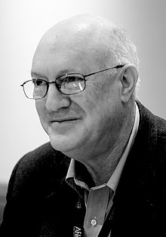
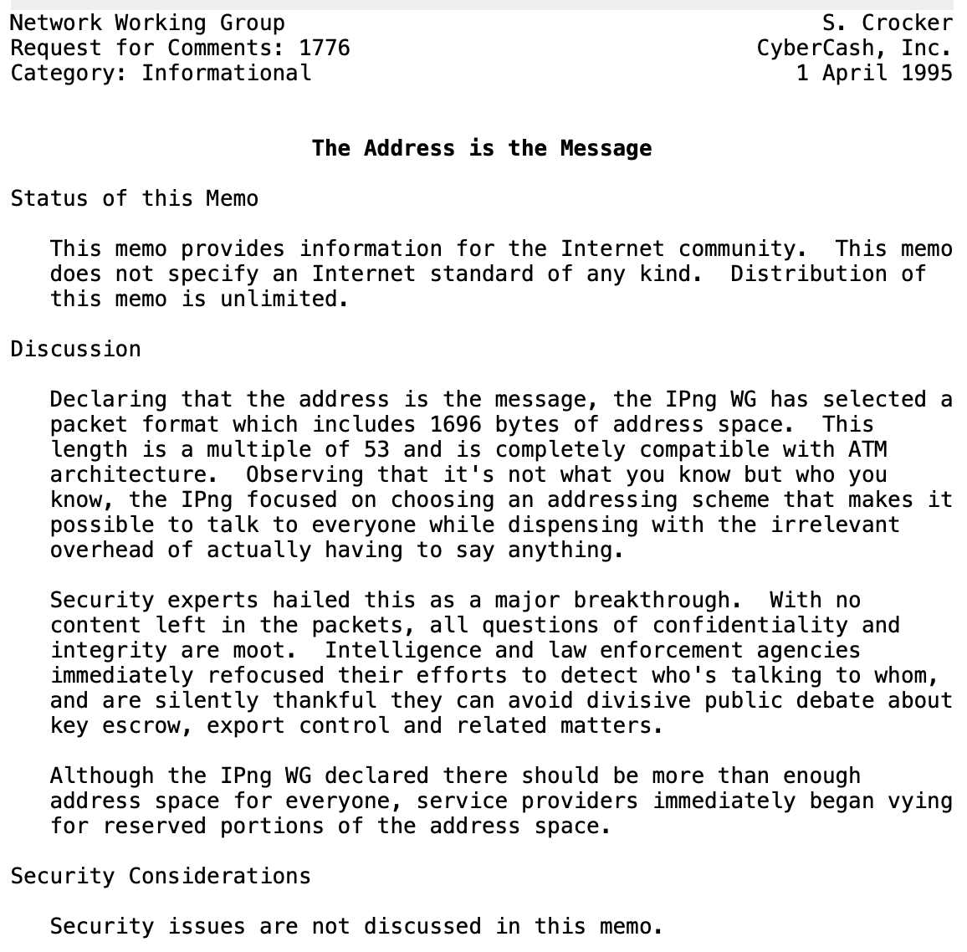
地址即消息（RFC1776）
IPng工作组选择了一个包格式，包括1696字节地址空间
It’s not what you know but who you know.
安全专家欢呼，包中没有内容，机密性和完整性不再需要讨论
情报和执法部门立即将工作调整到检测谁和谁通信，并且默默感激他们可以避免关于密钥托管、出口控制及相关事务的有分歧的公开讨论
尽管IPng工作组声明有足够的地址空间，但互联网服务提供商立即开始争夺预留的地址空间
Stephen D. Crocker

Slide 7
IPv6背景
90年代：IPv4地址空间可预见地耗尽
1992: IETF预测到2020年有100亿人，每人100台计算机
10^15台计算机，10^12个网络
1993：CIDR （无类域间路由）RFC1517、RFC1519
1994：BGPv4 支持 CIDR，RFC1654
1994：地址扩展方案，CNAT、TUBA、IPAE、Nimrod、EIP、SIP、PIP （IPv8）、TP/IX
三个候选：SIPP（IPAE、SIP、PIP）、TUBA（IPv9）、CATNIP（TP/IX，IPv7）
1995: 选择SIPP（Simple Internet Protocol Plus）128位版本，作为IPng， RFC1752

Slide 8
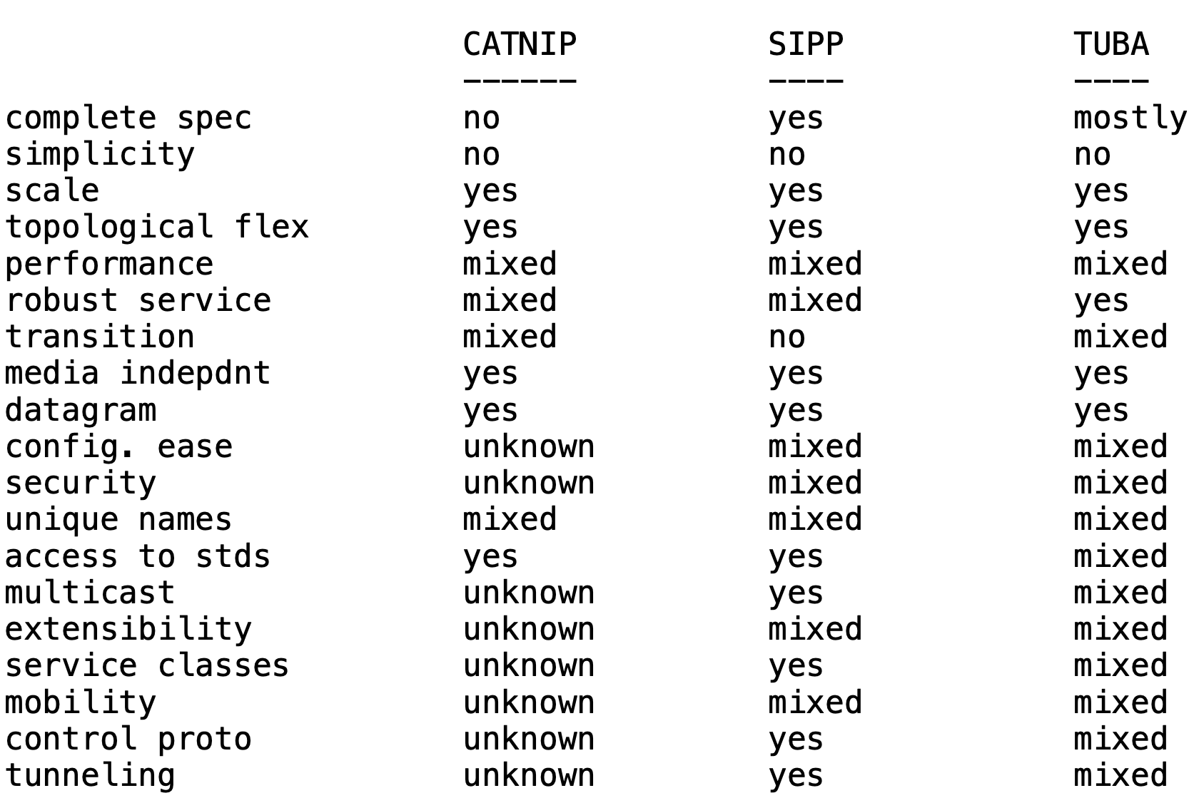
IPng评价结果（ RFC1752 1994）
三个方案都有重大问题，SIPP和TUBA可行，CATNIP不予考虑

Slide 9
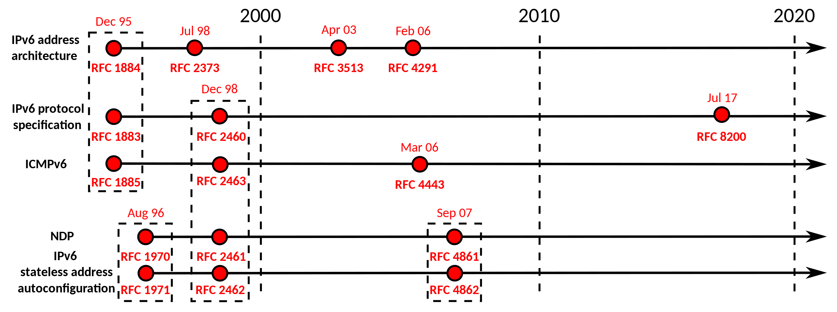
IPv6标准化历史
IPv6在1998年成为草案性标准（Draft Standard），经过持续研究最终在2017年成为正式互联网标准（Internet Standard）。

Slide 10
IPv6特点
扩展编址能力
从32位到128位
更多地址层级、更多地址、简化地址自动配置
组播地址，scope字段
任播地址
头部格式简化
去掉或变成可选字段
改进扩展性和选项支持
Flow Labeling能力
对一组包进行标记，作为单一流来处理
认证和隐私能力
支持认证、数据完整性和（可选）机密性

Slide 11
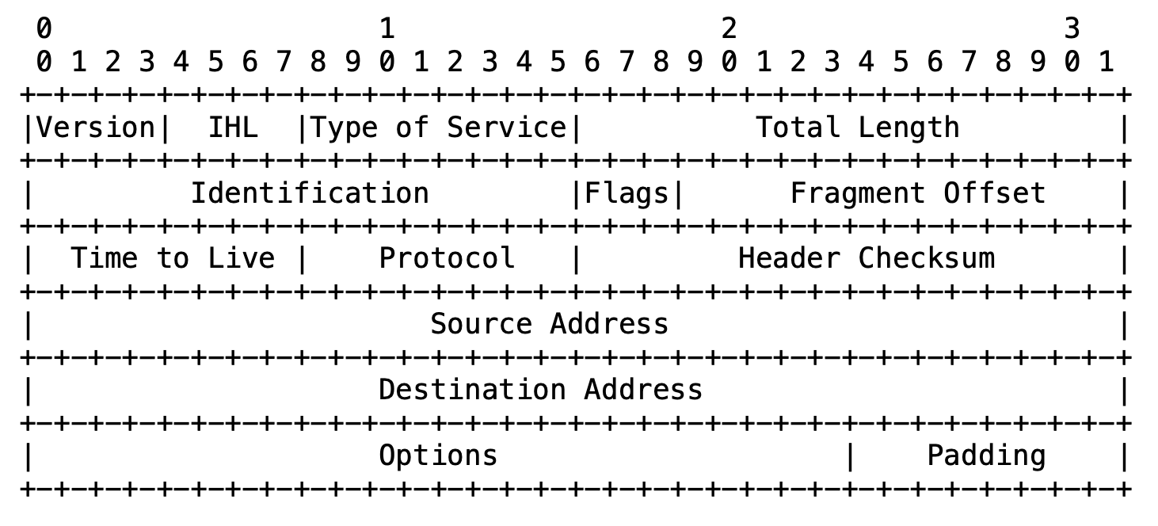
IPv4头部格式

Slide 12
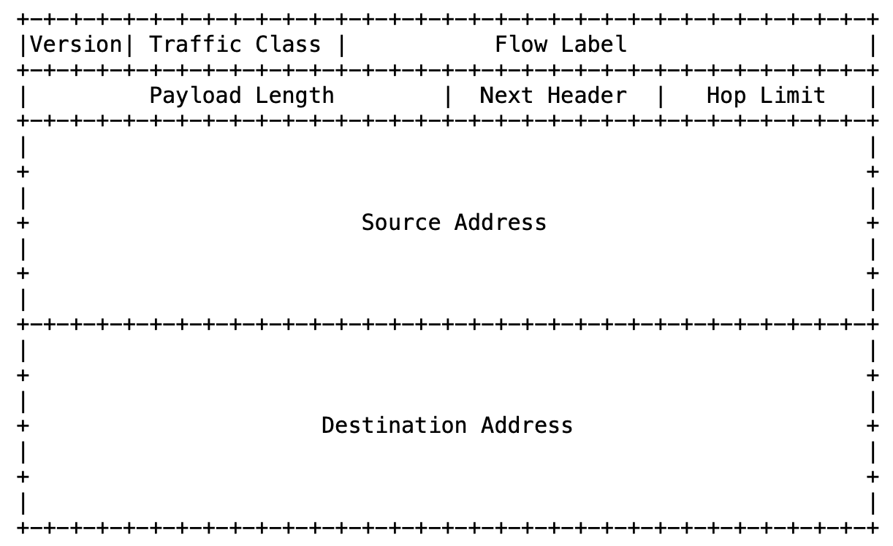
IPv6头部格式

Slide 13
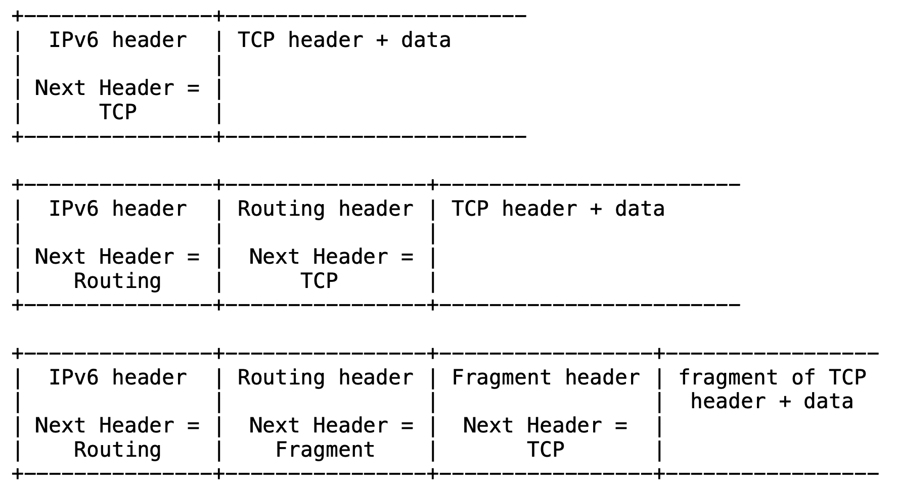
扩展头
类型包括Hop-by-Hop、Destination、Routing、Fragment、Authentication、Encapsulating Security Payload
只有Hop-by-hop头部是路由器必须处理的

Slide 14
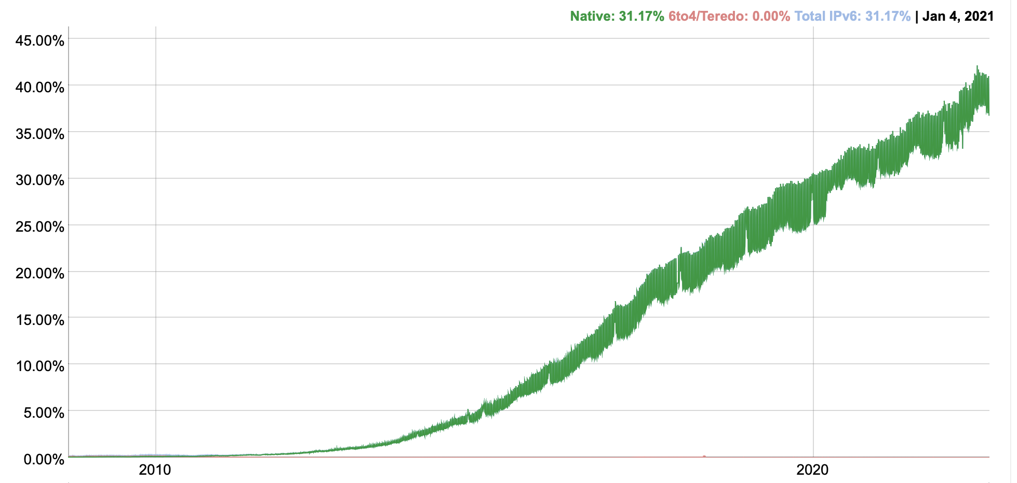
IPv6部署进展
https://www.google.com/intl/en/ipv6/statistics.html#tab=ipv6-adoption

Slide 15
我国推进IPv6部署情况
2017年11月26日，中共中央办公厅、国务院办公厅印发了《推进互联网协议第六版（IPv6）规模部署行动计划》，并发出通知，要求各地区各部门结合实际认真贯彻落实。
截至2020年7月，我国IPv6活跃用户数为3.62亿，占比达40.01%。
截至2020年7月，我国已申请IPv6地址资源总量达到50209块（/32），位居世界第二；我国已在互联网中通告的AS数量为609个。在已通告的AS中，支持IPv6的AS数量为325个，占比53.4%。

Slide 16
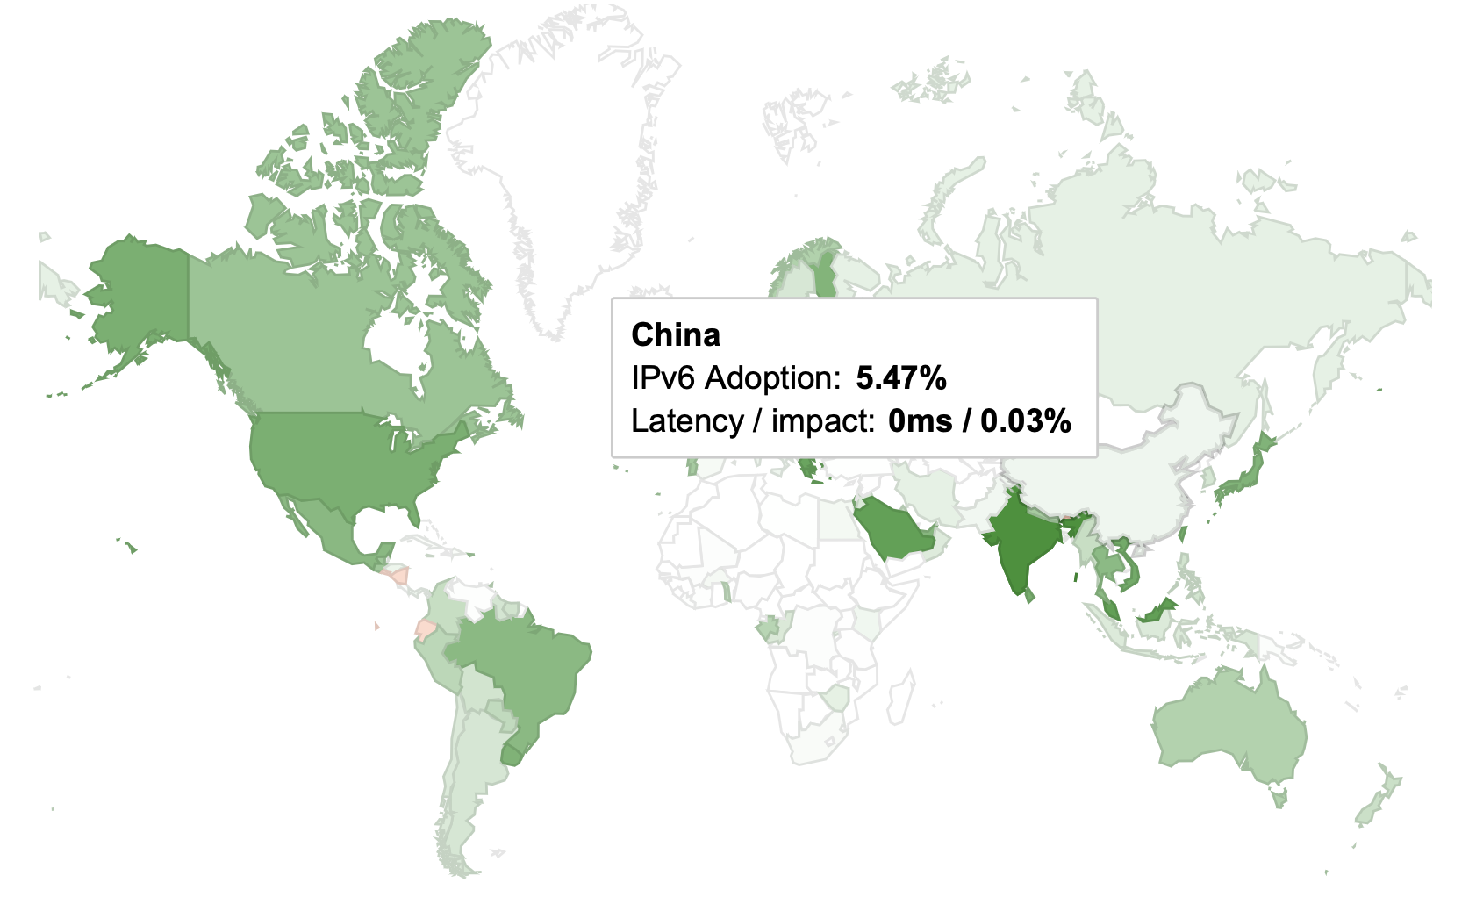
IPv6部署按国家统计

Slide 17
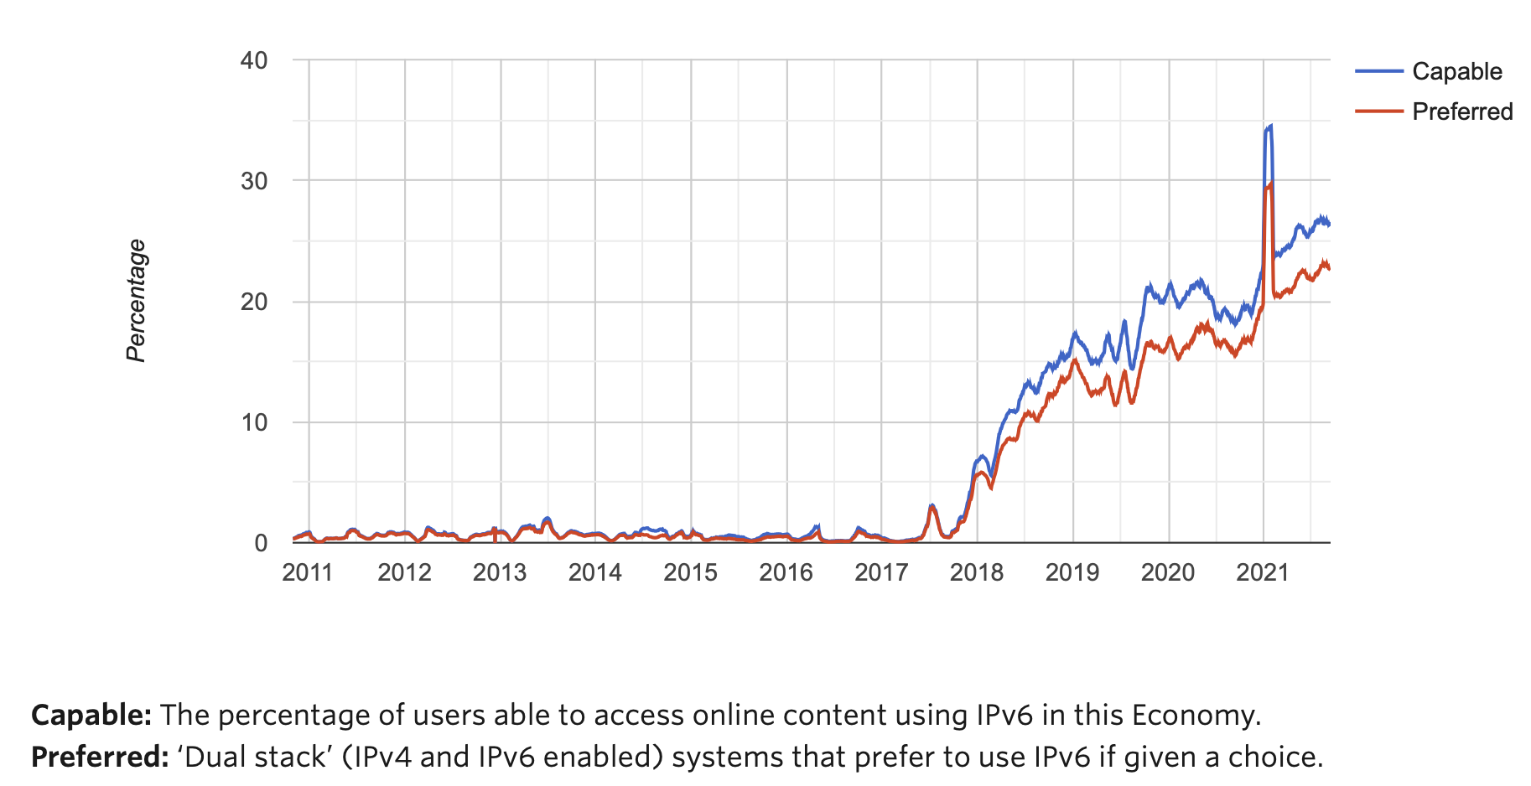
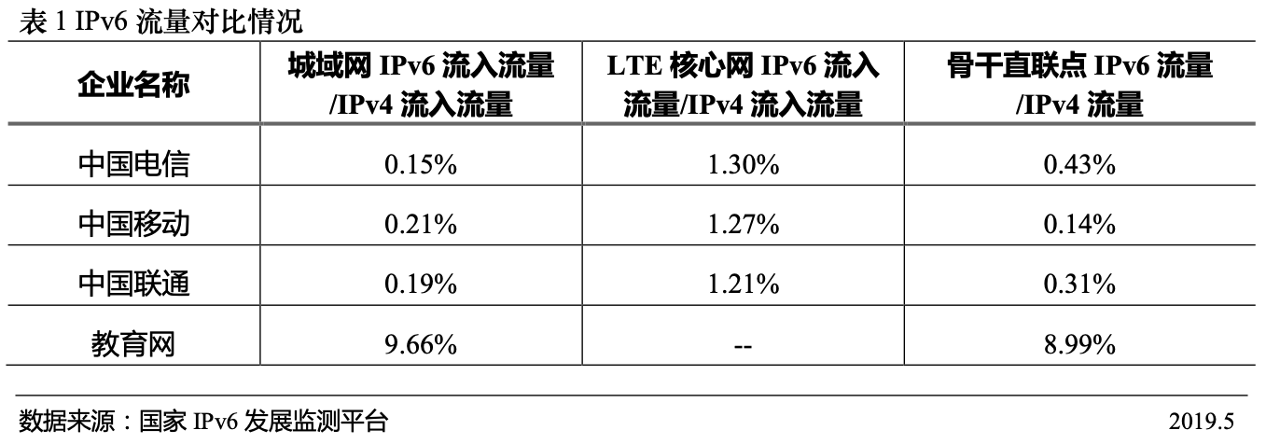
中国IPv6部署情况
Notes:
上：APNIC
下：http://www.caict.ac.cn/kxyj/qwfb/ztbg/201907/P020190712576587138174.pdf

Slide 18

为什么IPv6部署如此缓慢？
成本太高，需要更新网络设备
早期部署缺乏直接收益
没有Killer App
CIDR 和 NAT的部署减缓对IP地址的需求
与终端技术、已有软硬件不兼容、双栈技术延长IPv4寿命

Slide 19
革新式互联网体系
2010年NSF FIA项目征集要求： Trustworthiness - broadly defined as encompassing security, privacy, reliability, and usability - must be considered as a fundamental design requirement in proposed architectures. Other design requirements such as, but not limited to, scalability, openness, ubquitous access, innovation-enabling, manageability, evolvability and economic viability
共5个项目收到资助：Named Data Networking、 MobilityFirst、 NEBULA、 eXpressive Internet Architecture以及ChoiceNet
我们学习一下NDN，在另一个非公开的PPT中

Slide 20

关于演进式与革命式的讨论（1）
Future Internet Architecture: Clean-Slate Versus Evolutionary Research，CACM, September 2010
Jennifer Rexford 支持革命式
革命式：clean-slate，不考虑当前互联网
促进计算机网络从工程到“科学”
不受限制的探索新设计
彻底改变是可行的，例如企业SDN、GENI（未来网试验床）
应该种下种子，让未来的互联网“从实验室离开”

Slide 21
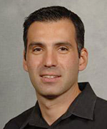
关于演进式与革命式的讨论（2）
Constantine Dovrolis 支持演进式
演进式：向后兼容，可增量部署
革命式的经济成本过高，都难以增量部署，例如
CLNP、IPv6、组播、IPSec、RSVP、S-BGP等
革命式设计实现并在未来网测试床GENI进行评价并没有用，因为不是真实用户和应用，没有在经济和政策限制下
说TCP/IP或者包交换是革命式成功是不对的，都是经历了长期演化过程；从电路交换网络中同步复用到 异步复用再到数据包转发；IP在与多个协议的竞争中胜出
建议将互联网看作是生态系统，部署“互联网监测设施”来观察当前互联网并定位问题，这是当前研究所缺乏的

Slide 22
To Change the World, Take a Chance
针对以上讨论，一封读者来信被CACM发表：
演进式的“实用主义”论点既不实用，也没有远见，也不可行
数学史专家Morris Kline说：“历史的教训是，我们最坚定的信念不应该教条地坚持；事实上，它们应该是最值得怀疑的；它们标志着的不是我们的胜利，而是我们的局限和界限。”
互联网50年历史与其他技术革命历史相比可以忽略不计
革命通常失败，而失败往往是创新的源泉；尊重并拥抱革命，而不要斥责为“不切实际”；唯一可行的是去做，以开放的态度去试验我们的信念和假设，包括所有革命式的选项
我担心我们文化中的盲点，经常选择“可行的”而不是产生巨大改变的更大胆的投资。 在制定研究议程时，谁会采取10,000年、1,000年甚至100年的观点？太少了。虽然在我们当中“新人”比“实干者”更常失败，但他们确实是改变世界的人。
Notes:
https://cacm.acm.org/magazines/2011/1/103186-to-change-the-world-take-a-chance/fulltext

